Slide 1
Notes:
Esta plantilla se debe usar como archivo de inicio para presentaciones externas de la Contaduría General de la nación.
Nota
Use la sección Notas para las notas de entrega o para proporcionar detalles adicionales al público. Vea las notas en la vista Presentación durante la presentación.
Tenga en cuenta el tamaño de la fuente (es importante para la accesibilidad, visibilidad, grabación en vídeo y producción en línea)
Colores coordinados
Preste especial atención a los gráficos, diagramas y cuadros de texto.
Tenga en cuenta que los asistentes imprimirán en blanco y negro o escala de grises. Ejecute una prueba de impresión para asegurarse de que los colores son los correctos cuando se imprime en blanco y negro puros y escala de grises.
Gráficos y tablas
En breve: si es posible, use colores y estilos uniformes y que no distraigan.
Etiquete todos los gráficos y tablas y no olvide colocar la fuente de donde se toman las imágenes o los gráficos (Derechos de autor)

Slide 2
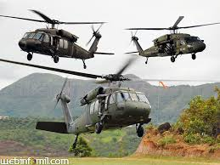
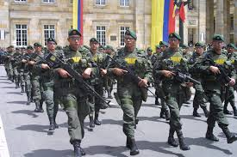
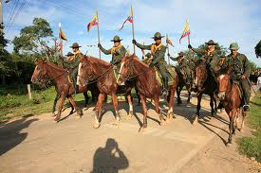

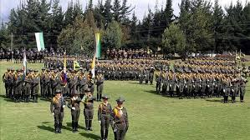
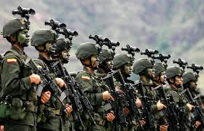
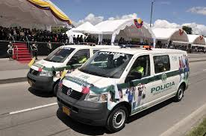
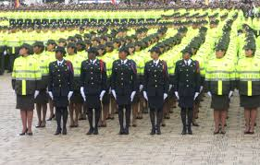
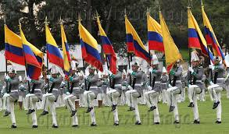
OCTAVO ENCUENTRO DE ENTORNOS
ADMINISTRATIVOS POLICIA NACIONAL

Slide 3
“IMPORTANCIA DEL BALANCE GENERAL DE LA NACIÓN Y EL BOLETÍN DE DEUDORES MOROSOS DEL ESTADO”
Notes:
Este slide se debe usar para nombrar los Capítulos en presentaciones de varios temas o conferencistas.
Secciones
Para agregar secciones, haga clic con el botón secundario del mouse en una diapositiva. Las secciones le pueden ayudar a organizar las diapositivas o a facilitar la colaboración entre varios conferencistas o temas.
Notas
Use la sección Notas para las notas de entrega o para proporcionar detalles adicionales al público. Vea las notas en la vista Presentación durante la presentación.
Tenga en cuenta el tamaño de la fuente (es importante para la accesibilidad, visibilidad, grabación en vídeo y producción en línea)
Colores coordinados
Preste especial atención a los gráficos, diagramas y cuadros de texto.
Tenga en cuenta que los asistentes imprimirán en blanco y negro o escala de grises. Ejecute una prueba de impresión para asegurarse de que los colores son los correctos cuando se imprime en blanco y negro puros y escala de grises.

Slide 4




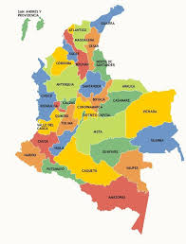
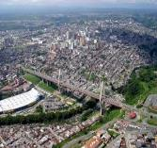

República unitaria de América situada en la región noroccidental de América del Sur. Es un estado social y democrático cuya forma de gobierno es presidencialista. Organizada políticamente en 32 departamentos y un distrito capital que es Bogotá.
El país es la cuarta nación en extensión territorial de América del Sur y, con alrededor de 48 millones de habitantes, la tercera en población en población de América Latina. Tercera nación del mundo con mayor cantidad de hispanohablantes. Posee una población multicultural, en regiones y razas.
Su población es, en su mayoría, resultado del mestizaje entre europeos, indígenas y africanos, con minorías de indígenas y afrodescendientes.
La superficie es de 2.129.748 km², de los cuales 1.141.748 km² corresponden a su territorio continental y los restantes 988.000 km² a su extensión marítima

Slide 5

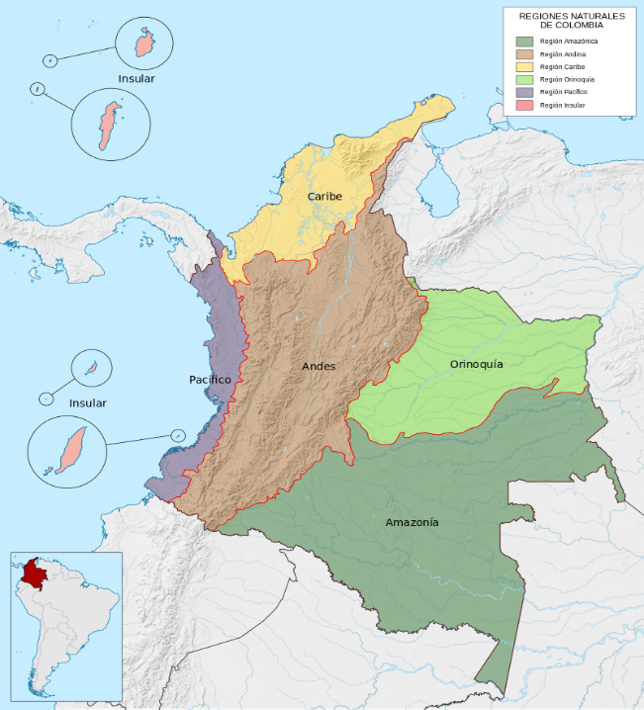
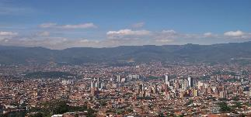
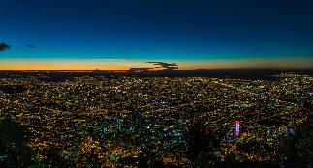

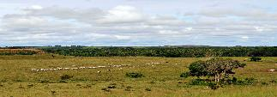

Slide 6
C
O
L
O
M
B
I
A
Estado social de derecho.
República unitaria, descentralizada, con autonomía de sus entidades territoriales, democrática, participativa, pluralista.
Fundada en el respeto a la dignidad humana, en el trabajo, la solidaridad y en la prevalencia del interés general.
Constitución Política, art. 1

Slide 7
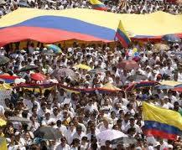
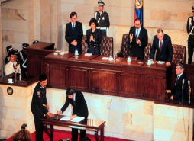


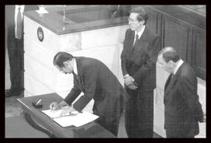

LA CONSTITUYENTE
de 1991
La Constitución de 1991, en su artículo 354 establece:
Corresponden al Contador General las funciones de uniformar, centralizar y consolidar la contabilidad pública, elaborar el balance general y …
Habrá un Contador General, funcionario de la rama ejecutiva, quien llevará la contabilidad general de la Nación y …
Ley 298 DE 1996 crea la AUE - Contaduría General de la Nación - CGN
27/05/2021
Contaduría General de la Nación
Notes:
Este slide se debe usar como cuerpo de texto al título
Secciones
Para agregar secciones, haga clic con el botón secundario del mouse en una diapositiva. Las secciones le pueden ayudar a organizar las diapositivas o a facilitar la colaboración entre varios conferencistas o temas.
Notas
Use la sección Notas para las notas de entrega o para proporcionar detalles adicionales al público. Vea las notas en la vista Presentación durante la presentación.
Tenga en cuenta el tamaño de la fuente (es importante para la accesibilidad, visibilidad, grabación en vídeo y producción en línea)
Colores coordinados
Preste especial atención a los gráficos, diagramas y cuadros de texto.
Tenga en cuenta que los asistentes imprimirán en blanco y negro o escala de grises. Ejecute una prueba de impresión para asegurarse de que los colores son los correctos cuando se imprime en blanco y negro puros y escala de grises.
Gráficos y tablas
En breve: si es posible, use colores y estilos uniformes y que no distraigan.
Etiquete todos los gráficos y tablas y no olvide colocar la fuente de donde se toman las imágenes o los gráficos (Derechos de autor)

Slide 8

CONSIDERANDOS
Artículo 354. Habrá un Contador General, funcionario de la rama ejecutiva, quien llevará la contabilidad general de la Nación y consolidará ésta con la de sus entidades descentralizadas territorialmente o por servicios, cualquiera que sea el orden al que pertenezcan, excepto la referente a la ejecución del Presupuesto, cuya competencia se atribuye a la Contraloría. Corresponden al Contador General las funciones de uniformar, centralizar y consolidar la contabilidad pública, elaborar el balance general y determinar las normas contables que deben regir en el país, conforme a la ley.
PARÁGRAFO. Seis meses después de concluido el año fiscal, el Gobierno Nacional enviará al Congreso el balance de la Hacienda, auditado por la Contraloría General de la República, para su conocimiento y análisis.
Notes:
Este slide se debe usar como cuerpo de texto al título
Secciones
Para agregar secciones, haga clic con el botón secundario del mouse en una diapositiva. Las secciones le pueden ayudar a organizar las diapositivas o a facilitar la colaboración entre varios conferencistas o temas.
Notas
Use la sección Notas para las notas de entrega o para proporcionar detalles adicionales al público. Vea las notas en la vista Presentación durante la presentación.
Tenga en cuenta el tamaño de la fuente (es importante para la accesibilidad, visibilidad, grabación en vídeo y producción en línea)
Colores coordinados
Preste especial atención a los gráficos, diagramas y cuadros de texto.
Tenga en cuenta que los asistentes imprimirán en blanco y negro o escala de grises. Ejecute una prueba de impresión para asegurarse de que los colores son los correctos cuando se imprime en blanco y negro puros y escala de grises.
Gráficos y tablas
En breve: si es posible, use colores y estilos uniformes y que no distraigan.
Etiquete todos los gráficos y tablas y no olvide colocar la fuente de donde se toman las imágenes o los gráficos (Derechos de autor)

Slide 9


PEDRO LUÍS BOHÓRQUEZ RAMÍREZ
Contador General de la Nación
CONTADURIA GENERAL
DE LA NACIÓN
INFORMES CONTABLES
2014
Notes:
Este slide se debe usar para nombrar los Títulos
Secciones
Para agregar secciones, haga clic con el botón secundario del mouse en una diapositiva. Las secciones le pueden ayudar a organizar las diapositivas o a facilitar la colaboración entre varios conferencistas o temas.
Notas
Use la sección Notas para las notas de entrega o para proporcionar detalles adicionales al público. Vea las notas en la vista Presentación durante la presentación.
Tenga en cuenta el tamaño de la fuente (es importante para la accesibilidad, visibilidad, grabación en vídeo y producción en línea)
Colores coordinados
Preste especial atención a los gráficos, diagramas y cuadros de texto.
Tenga en cuenta que los asistentes imprimirán en blanco y negro o escala de grises. Ejecute una prueba de impresión para asegurarse de que los colores son los correctos cuando se imprime en blanco y negro puros y escala de grises.

Slide 10


Slide 11
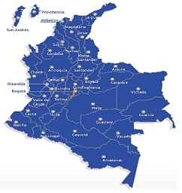
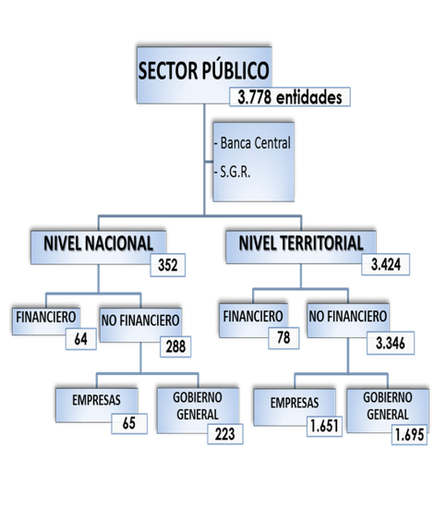
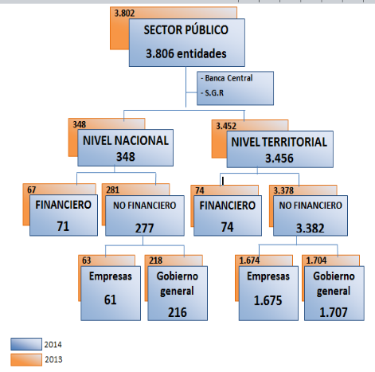
COBERTURA
Notes:
Este slide se debe usar para imágen y texto
Secciones
Para agregar secciones, haga clic con el botón secundario del mouse en una diapositiva. Las secciones le pueden ayudar a organizar las diapositivas o a facilitar la colaboración entre varios conferencistas o temas.
Notas
Use la sección Notas para las notas de entrega o para proporcionar detalles adicionales al público. Vea las notas en la vista Presentación durante la presentación.
Tenga en cuenta el tamaño de la fuente (es importante para la accesibilidad, visibilidad, grabación en vídeo y producción en línea)
Colores coordinados
Preste especial atención a los gráficos, diagramas y cuadros de texto.
Tenga en cuenta que los asistentes imprimirán en blanco y negro o escala de grises. Ejecute una prueba de impresión para asegurarse de que los colores son los correctos cuando se imprime en blanco y negro puros y escala de grises.
Gráficos y tablas
En breve: si es posible, use colores y estilos uniformes y que no distraigan.
Etiquete todos los gráficos y tablas y no olvide colocar la fuente de donde se toman las imágenes o los gráficos (Derechos de autor)
Derechos de autor
Digite la fuente de donde toma la imagen

Slide 12

SECTOR PÚBLICO
Estados Contables Consolidados
NIVEL NACIONAL
NIVEL TERRITORIAL
BANCO DE LA REPÚBLICA
SISTEMA GENERAL DE REGALIAS
A 31 de diciembre de 2014
Notes:
Este slide se debe usar para imágen y texto
Secciones
Para agregar secciones, haga clic con el botón secundario del mouse en una diapositiva. Las secciones le pueden ayudar a organizar las diapositivas o a facilitar la colaboración entre varios conferencistas o temas.
Notas
Use la sección Notas para las notas de entrega o para proporcionar detalles adicionales al público. Vea las notas en la vista Presentación durante la presentación.
Tenga en cuenta el tamaño de la fuente (es importante para la accesibilidad, visibilidad, grabación en vídeo y producción en línea)
Colores coordinados
Preste especial atención a los gráficos, diagramas y cuadros de texto.
Tenga en cuenta que los asistentes imprimirán en blanco y negro o escala de grises. Ejecute una prueba de impresión para asegurarse de que los colores son los correctos cuando se imprime en blanco y negro puros y escala de grises.
Gráficos y tablas
En breve: si es posible, use colores y estilos uniformes y que no distraigan.
Etiquete todos los gráficos y tablas y no olvide colocar la fuente de donde se toman las imágenes o los gráficos (Derechos de autor)
Derechos de autor
Digite la fuente de donde toma la imagen

Slide 13
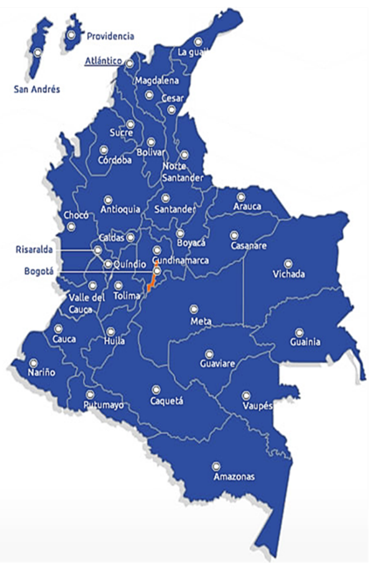

Slide 14
INFORMACIÓN POR NIVELES
Notes:
Este slide se debe usar para imágenes
Secciones
Para agregar secciones, haga clic con el botón secundario del mouse en una diapositiva. Las secciones le pueden ayudar a organizar las diapositivas o a facilitar la colaboración entre varios conferencistas o temas.
Notas
Use la sección Notas para las notas de entrega o para proporcionar detalles adicionales al público. Vea las notas en la vista Presentación durante la presentación.
Tenga en cuenta el tamaño de la fuente (es importante para la accesibilidad, visibilidad, grabación en vídeo y producción en línea)
Colores coordinados
Preste especial atención a los gráficos, diagramas y cuadros de texto.
Tenga en cuenta que los asistentes imprimirán en blanco y negro o escala de grises. Ejecute una prueba de impresión para asegurarse de que los colores son los correctos cuando se imprime en blanco y negro puros y escala de grises.
Derechos de autor
Digite la fuente de donde toma la imagen

Slide 15
INFORMACIÓN POR NIVELES
Notes:
Este slide se debe usar para imágenes
Secciones
Para agregar secciones, haga clic con el botón secundario del mouse en una diapositiva. Las secciones le pueden ayudar a organizar las diapositivas o a facilitar la colaboración entre varios conferencistas o temas.
Notas
Use la sección Notas para las notas de entrega o para proporcionar detalles adicionales al público. Vea las notas en la vista Presentación durante la presentación.
Tenga en cuenta el tamaño de la fuente (es importante para la accesibilidad, visibilidad, grabación en vídeo y producción en línea)
Colores coordinados
Preste especial atención a los gráficos, diagramas y cuadros de texto.
Tenga en cuenta que los asistentes imprimirán en blanco y negro o escala de grises. Ejecute una prueba de impresión para asegurarse de que los colores son los correctos cuando se imprime en blanco y negro puros y escala de grises.
Derechos de autor
Digite la fuente de donde toma la imagen

Slide 16
NIVEL NACIONAL
Estados
Contables Consolidados
A 31 de diciembre de 2014
PIB: En el cuarto trimestre de 2014, el PIB se ubicó
en 130,6 billones de pesos Fuente:
Fuente: DANE
Notes:
Este slide se debe usar para imágen y texto
Secciones
Para agregar secciones, haga clic con el botón secundario del mouse en una diapositiva. Las secciones le pueden ayudar a organizar las diapositivas o a facilitar la colaboración entre varios conferencistas o temas.
Notas
Use la sección Notas para las notas de entrega o para proporcionar detalles adicionales al público. Vea las notas en la vista Presentación durante la presentación.
Tenga en cuenta el tamaño de la fuente (es importante para la accesibilidad, visibilidad, grabación en vídeo y producción en línea)
Colores coordinados
Preste especial atención a los gráficos, diagramas y cuadros de texto.
Tenga en cuenta que los asistentes imprimirán en blanco y negro o escala de grises. Ejecute una prueba de impresión para asegurarse de que los colores son los correctos cuando se imprime en blanco y negro puros y escala de grises.
Gráficos y tablas
En breve: si es posible, use colores y estilos uniformes y que no distraigan.
Etiquete todos los gráficos y tablas y no olvide colocar la fuente de donde se toman las imágenes o los gráficos (Derechos de autor)
Derechos de autor
Digite la fuente de donde toma la imagen

Slide 17
Notes:
Este slide se debe usar para imágen y texto
Secciones
Para agregar secciones, haga clic con el botón secundario del mouse en una diapositiva. Las secciones le pueden ayudar a organizar las diapositivas o a facilitar la colaboración entre varios conferencistas o temas.
Notas
Use la sección Notas para las notas de entrega o para proporcionar detalles adicionales al público. Vea las notas en la vista Presentación durante la presentación.
Tenga en cuenta el tamaño de la fuente (es importante para la accesibilidad, visibilidad, grabación en vídeo y producción en línea)
Colores coordinados
Preste especial atención a los gráficos, diagramas y cuadros de texto.
Tenga en cuenta que los asistentes imprimirán en blanco y negro o escala de grises. Ejecute una prueba de impresión para asegurarse de que los colores son los correctos cuando se imprime en blanco y negro puros y escala de grises.
Gráficos y tablas
En breve: si es posible, use colores y estilos uniformes y que no distraigan.
Etiquete todos los gráficos y tablas y no olvide colocar la fuente de donde se toman las imágenes o los gráficos (Derechos de autor)
Derechos de autor
Digite la fuente de donde toma la imagen

Slide 18
Balance General Consolidado de la Nación
Notes:
Este slide se debe usar para imágenes
Secciones
Para agregar secciones, haga clic con el botón secundario del mouse en una diapositiva. Las secciones le pueden ayudar a organizar las diapositivas o a facilitar la colaboración entre varios conferencistas o temas.
Notas
Use la sección Notas para las notas de entrega o para proporcionar detalles adicionales al público. Vea las notas en la vista Presentación durante la presentación.
Tenga en cuenta el tamaño de la fuente (es importante para la accesibilidad, visibilidad, grabación en vídeo y producción en línea)
Colores coordinados
Preste especial atención a los gráficos, diagramas y cuadros de texto.
Tenga en cuenta que los asistentes imprimirán en blanco y negro o escala de grises. Ejecute una prueba de impresión para asegurarse de que los colores son los correctos cuando se imprime en blanco y negro puros y escala de grises.
Derechos de autor
Digite la fuente de donde toma la imagen

Slide 19
Composición de los activos
Notes:
Este slide se debe usar para imágenes
Secciones
Para agregar secciones, haga clic con el botón secundario del mouse en una diapositiva. Las secciones le pueden ayudar a organizar las diapositivas o a facilitar la colaboración entre varios conferencistas o temas.
Notas
Use la sección Notas para las notas de entrega o para proporcionar detalles adicionales al público. Vea las notas en la vista Presentación durante la presentación.
Tenga en cuenta el tamaño de la fuente (es importante para la accesibilidad, visibilidad, grabación en vídeo y producción en línea)
Colores coordinados
Preste especial atención a los gráficos, diagramas y cuadros de texto.
Tenga en cuenta que los asistentes imprimirán en blanco y negro o escala de grises. Ejecute una prueba de impresión para asegurarse de que los colores son los correctos cuando se imprime en blanco y negro puros y escala de grises.
Derechos de autor
Digite la fuente de donde toma la imagen

Slide 20
Notes:
Este slide se debe usar para imágenes
Secciones
Para agregar secciones, haga clic con el botón secundario del mouse en una diapositiva. Las secciones le pueden ayudar a organizar las diapositivas o a facilitar la colaboración entre varios conferencistas o temas.
Notas
Use la sección Notas para las notas de entrega o para proporcionar detalles adicionales al público. Vea las notas en la vista Presentación durante la presentación.
Tenga en cuenta el tamaño de la fuente (es importante para la accesibilidad, visibilidad, grabación en vídeo y producción en línea)
Colores coordinados
Preste especial atención a los gráficos, diagramas y cuadros de texto.
Tenga en cuenta que los asistentes imprimirán en blanco y negro o escala de grises. Ejecute una prueba de impresión para asegurarse de que los colores son los correctos cuando se imprime en blanco y negro puros y escala de grises.
Derechos de autor
Digite la fuente de donde toma la imagen

Slide 21
Deudores
Notes:
Este slide se debe usar para imágenes
Secciones
Para agregar secciones, haga clic con el botón secundario del mouse en una diapositiva. Las secciones le pueden ayudar a organizar las diapositivas o a facilitar la colaboración entre varios conferencistas o temas.
Notas
Use la sección Notas para las notas de entrega o para proporcionar detalles adicionales al público. Vea las notas en la vista Presentación durante la presentación.
Tenga en cuenta el tamaño de la fuente (es importante para la accesibilidad, visibilidad, grabación en vídeo y producción en línea)
Colores coordinados
Preste especial atención a los gráficos, diagramas y cuadros de texto.
Tenga en cuenta que los asistentes imprimirán en blanco y negro o escala de grises. Ejecute una prueba de impresión para asegurarse de que los colores son los correctos cuando se imprime en blanco y negro puros y escala de grises.
Derechos de autor
Digite la fuente de donde toma la imagen

Slide 22
Propiedades, Planta y Equipo - Costo Histórico
Notes:
Este slide se debe usar para imágenes
Secciones
Para agregar secciones, haga clic con el botón secundario del mouse en una diapositiva. Las secciones le pueden ayudar a organizar las diapositivas o a facilitar la colaboración entre varios conferencistas o temas.
Notas
Use la sección Notas para las notas de entrega o para proporcionar detalles adicionales al público. Vea las notas en la vista Presentación durante la presentación.
Tenga en cuenta el tamaño de la fuente (es importante para la accesibilidad, visibilidad, grabación en vídeo y producción en línea)
Colores coordinados
Preste especial atención a los gráficos, diagramas y cuadros de texto.
Tenga en cuenta que los asistentes imprimirán en blanco y negro o escala de grises. Ejecute una prueba de impresión para asegurarse de que los colores son los correctos cuando se imprime en blanco y negro puros y escala de grises.
Derechos de autor
Digite la fuente de donde toma la imagen

Slide 23
Otros Activos
Notes:
Este slide se debe usar para imágenes
Secciones
Para agregar secciones, haga clic con el botón secundario del mouse en una diapositiva. Las secciones le pueden ayudar a organizar las diapositivas o a facilitar la colaboración entre varios conferencistas o temas.
Notas
Use la sección Notas para las notas de entrega o para proporcionar detalles adicionales al público. Vea las notas en la vista Presentación durante la presentación.
Tenga en cuenta el tamaño de la fuente (es importante para la accesibilidad, visibilidad, grabación en vídeo y producción en línea)
Colores coordinados
Preste especial atención a los gráficos, diagramas y cuadros de texto.
Tenga en cuenta que los asistentes imprimirán en blanco y negro o escala de grises. Ejecute una prueba de impresión para asegurarse de que los colores son los correctos cuando se imprime en blanco y negro puros y escala de grises.
Derechos de autor
Digite la fuente de donde toma la imagen

Slide 24
Composición de los Pasivos
Notes:
Este slide se debe usar para imágenes
Secciones
Para agregar secciones, haga clic con el botón secundario del mouse en una diapositiva. Las secciones le pueden ayudar a organizar las diapositivas o a facilitar la colaboración entre varios conferencistas o temas.
Notas
Use la sección Notas para las notas de entrega o para proporcionar detalles adicionales al público. Vea las notas en la vista Presentación durante la presentación.
Tenga en cuenta el tamaño de la fuente (es importante para la accesibilidad, visibilidad, grabación en vídeo y producción en línea)
Colores coordinados
Preste especial atención a los gráficos, diagramas y cuadros de texto.
Tenga en cuenta que los asistentes imprimirán en blanco y negro o escala de grises. Ejecute una prueba de impresión para asegurarse de que los colores son los correctos cuando se imprime en blanco y negro puros y escala de grises.
Derechos de autor
Digite la fuente de donde toma la imagen

Slide 25
Operaciones de Crédito Público y Financiamiento con Banca Central
Notes:
Este slide se debe usar para imágenes
Secciones
Para agregar secciones, haga clic con el botón secundario del mouse en una diapositiva. Las secciones le pueden ayudar a organizar las diapositivas o a facilitar la colaboración entre varios conferencistas o temas.
Notas
Use la sección Notas para las notas de entrega o para proporcionar detalles adicionales al público. Vea las notas en la vista Presentación durante la presentación.
Tenga en cuenta el tamaño de la fuente (es importante para la accesibilidad, visibilidad, grabación en vídeo y producción en línea)
Colores coordinados
Preste especial atención a los gráficos, diagramas y cuadros de texto.
Tenga en cuenta que los asistentes imprimirán en blanco y negro o escala de grises. Ejecute una prueba de impresión para asegurarse de que los colores son los correctos cuando se imprime en blanco y negro puros y escala de grises.
Derechos de autor
Digite la fuente de donde toma la imagen

Slide 26
Pasivos Estimados
Notes:
Este slide se debe usar para imágenes
Secciones
Para agregar secciones, haga clic con el botón secundario del mouse en una diapositiva. Las secciones le pueden ayudar a organizar las diapositivas o a facilitar la colaboración entre varios conferencistas o temas.
Notas
Use la sección Notas para las notas de entrega o para proporcionar detalles adicionales al público. Vea las notas en la vista Presentación durante la presentación.
Tenga en cuenta el tamaño de la fuente (es importante para la accesibilidad, visibilidad, grabación en vídeo y producción en línea)
Colores coordinados
Preste especial atención a los gráficos, diagramas y cuadros de texto.
Tenga en cuenta que los asistentes imprimirán en blanco y negro o escala de grises. Ejecute una prueba de impresión para asegurarse de que los colores son los correctos cuando se imprime en blanco y negro puros y escala de grises.
Derechos de autor
Digite la fuente de donde toma la imagen

Slide 27
Evolución Principales Conceptos del Pasivo Pensional
Provisión para pensiones: Colpensiones –
Fondo de Vejez $47.314,2
Notes:
Este slide se debe usar para imágenes
Secciones
Para agregar secciones, haga clic con el botón secundario del mouse en una diapositiva. Las secciones le pueden ayudar a organizar las diapositivas o a facilitar la colaboración entre varios conferencistas o temas.
Notas
Use la sección Notas para las notas de entrega o para proporcionar detalles adicionales al público. Vea las notas en la vista Presentación durante la presentación.
Tenga en cuenta el tamaño de la fuente (es importante para la accesibilidad, visibilidad, grabación en vídeo y producción en línea)
Colores coordinados
Preste especial atención a los gráficos, diagramas y cuadros de texto.
Tenga en cuenta que los asistentes imprimirán en blanco y negro o escala de grises. Ejecute una prueba de impresión para asegurarse de que los colores son los correctos cuando se imprime en blanco y negro puros y escala de grises.
Derechos de autor
Digite la fuente de donde toma la imagen

Slide 28
Otros Pasivos
Notes:
Este slide se debe usar para imágenes
Secciones
Para agregar secciones, haga clic con el botón secundario del mouse en una diapositiva. Las secciones le pueden ayudar a organizar las diapositivas o a facilitar la colaboración entre varios conferencistas o temas.
Notas
Use la sección Notas para las notas de entrega o para proporcionar detalles adicionales al público. Vea las notas en la vista Presentación durante la presentación.
Tenga en cuenta el tamaño de la fuente (es importante para la accesibilidad, visibilidad, grabación en vídeo y producción en línea)
Colores coordinados
Preste especial atención a los gráficos, diagramas y cuadros de texto.
Tenga en cuenta que los asistentes imprimirán en blanco y negro o escala de grises. Ejecute una prueba de impresión para asegurarse de que los colores son los correctos cuando se imprime en blanco y negro puros y escala de grises.
Derechos de autor
Digite la fuente de donde toma la imagen

Slide 29
Acciones Judiciales contra la Nación

Slide 30
Composición del Patrimonio de la Nación
Notes:
Este slide se debe usar para imágenes
Secciones
Para agregar secciones, haga clic con el botón secundario del mouse en una diapositiva. Las secciones le pueden ayudar a organizar las diapositivas o a facilitar la colaboración entre varios conferencistas o temas.
Notas
Use la sección Notas para las notas de entrega o para proporcionar detalles adicionales al público. Vea las notas en la vista Presentación durante la presentación.
Tenga en cuenta el tamaño de la fuente (es importante para la accesibilidad, visibilidad, grabación en vídeo y producción en línea)
Colores coordinados
Preste especial atención a los gráficos, diagramas y cuadros de texto.
Tenga en cuenta que los asistentes imprimirán en blanco y negro o escala de grises. Ejecute una prueba de impresión para asegurarse de que los colores son los correctos cuando se imprime en blanco y negro puros y escala de grises.
Derechos de autor
Digite la fuente de donde toma la imagen

Slide 31
Evolución del Patrimonio 2008 - 2014
Notes:
Este slide se debe usar para imágenes
Secciones
Para agregar secciones, haga clic con el botón secundario del mouse en una diapositiva. Las secciones le pueden ayudar a organizar las diapositivas o a facilitar la colaboración entre varios conferencistas o temas.
Notas
Use la sección Notas para las notas de entrega o para proporcionar detalles adicionales al público. Vea las notas en la vista Presentación durante la presentación.
Tenga en cuenta el tamaño de la fuente (es importante para la accesibilidad, visibilidad, grabación en vídeo y producción en línea)
Colores coordinados
Preste especial atención a los gráficos, diagramas y cuadros de texto.
Tenga en cuenta que los asistentes imprimirán en blanco y negro o escala de grises. Ejecute una prueba de impresión para asegurarse de que los colores son los correctos cuando se imprime en blanco y negro puros y escala de grises.
Derechos de autor
Digite la fuente de donde toma la imagen

Slide 32
Estado de Actividad Financiera, Económica, Social y Ambiental
Notes:
Este slide se debe usar para imágenes
Secciones
Para agregar secciones, haga clic con el botón secundario del mouse en una diapositiva. Las secciones le pueden ayudar a organizar las diapositivas o a facilitar la colaboración entre varios conferencistas o temas.
Notas
Use la sección Notas para las notas de entrega o para proporcionar detalles adicionales al público. Vea las notas en la vista Presentación durante la presentación.
Tenga en cuenta el tamaño de la fuente (es importante para la accesibilidad, visibilidad, grabación en vídeo y producción en línea)
Colores coordinados
Preste especial atención a los gráficos, diagramas y cuadros de texto.
Tenga en cuenta que los asistentes imprimirán en blanco y negro o escala de grises. Ejecute una prueba de impresión para asegurarse de que los colores son los correctos cuando se imprime en blanco y negro puros y escala de grises.
Derechos de autor
Digite la fuente de donde toma la imagen

Slide 33
Ingresos
Notes:
Este slide se debe usar para imágenes
Secciones
Para agregar secciones, haga clic con el botón secundario del mouse en una diapositiva. Las secciones le pueden ayudar a organizar las diapositivas o a facilitar la colaboración entre varios conferencistas o temas.
Notas
Use la sección Notas para las notas de entrega o para proporcionar detalles adicionales al público. Vea las notas en la vista Presentación durante la presentación.
Tenga en cuenta el tamaño de la fuente (es importante para la accesibilidad, visibilidad, grabación en vídeo y producción en línea)
Colores coordinados
Preste especial atención a los gráficos, diagramas y cuadros de texto.
Tenga en cuenta que los asistentes imprimirán en blanco y negro o escala de grises. Ejecute una prueba de impresión para asegurarse de que los colores son los correctos cuando se imprime en blanco y negro puros y escala de grises.
Derechos de autor
Digite la fuente de donde toma la imagen

Slide 34
Ingresos Fiscales
Notes:
Este slide se debe usar para imágenes
Secciones
Para agregar secciones, haga clic con el botón secundario del mouse en una diapositiva. Las secciones le pueden ayudar a organizar las diapositivas o a facilitar la colaboración entre varios conferencistas o temas.
Notas
Use la sección Notas para las notas de entrega o para proporcionar detalles adicionales al público. Vea las notas en la vista Presentación durante la presentación.
Tenga en cuenta el tamaño de la fuente (es importante para la accesibilidad, visibilidad, grabación en vídeo y producción en línea)
Colores coordinados
Preste especial atención a los gráficos, diagramas y cuadros de texto.
Tenga en cuenta que los asistentes imprimirán en blanco y negro o escala de grises. Ejecute una prueba de impresión para asegurarse de que los colores son los correctos cuando se imprime en blanco y negro puros y escala de grises.
Derechos de autor
Digite la fuente de donde toma la imagen

Slide 35
Venta de Bienes
Notes:
Este slide se debe usar para imágenes
Secciones
Para agregar secciones, haga clic con el botón secundario del mouse en una diapositiva. Las secciones le pueden ayudar a organizar las diapositivas o a facilitar la colaboración entre varios conferencistas o temas.
Notas
Use la sección Notas para las notas de entrega o para proporcionar detalles adicionales al público. Vea las notas en la vista Presentación durante la presentación.
Tenga en cuenta el tamaño de la fuente (es importante para la accesibilidad, visibilidad, grabación en vídeo y producción en línea)
Colores coordinados
Preste especial atención a los gráficos, diagramas y cuadros de texto.
Tenga en cuenta que los asistentes imprimirán en blanco y negro o escala de grises. Ejecute una prueba de impresión para asegurarse de que los colores son los correctos cuando se imprime en blanco y negro puros y escala de grises.
Derechos de autor
Digite la fuente de donde toma la imagen

Slide 36
Otros Ingresos
Notes:
Este slide se debe usar para imágenes
Secciones
Para agregar secciones, haga clic con el botón secundario del mouse en una diapositiva. Las secciones le pueden ayudar a organizar las diapositivas o a facilitar la colaboración entre varios conferencistas o temas.
Notas
Use la sección Notas para las notas de entrega o para proporcionar detalles adicionales al público. Vea las notas en la vista Presentación durante la presentación.
Tenga en cuenta el tamaño de la fuente (es importante para la accesibilidad, visibilidad, grabación en vídeo y producción en línea)
Colores coordinados
Preste especial atención a los gráficos, diagramas y cuadros de texto.
Tenga en cuenta que los asistentes imprimirán en blanco y negro o escala de grises. Ejecute una prueba de impresión para asegurarse de que los colores son los correctos cuando se imprime en blanco y negro puros y escala de grises.
Derechos de autor
Digite la fuente de donde toma la imagen

Slide 37
Gastos
Notes:
Este slide se debe usar para imágenes
Secciones
Para agregar secciones, haga clic con el botón secundario del mouse en una diapositiva. Las secciones le pueden ayudar a organizar las diapositivas o a facilitar la colaboración entre varios conferencistas o temas.
Notas
Use la sección Notas para las notas de entrega o para proporcionar detalles adicionales al público. Vea las notas en la vista Presentación durante la presentación.
Tenga en cuenta el tamaño de la fuente (es importante para la accesibilidad, visibilidad, grabación en vídeo y producción en línea)
Colores coordinados
Preste especial atención a los gráficos, diagramas y cuadros de texto.
Tenga en cuenta que los asistentes imprimirán en blanco y negro o escala de grises. Ejecute una prueba de impresión para asegurarse de que los colores son los correctos cuando se imprime en blanco y negro puros y escala de grises.
Derechos de autor
Digite la fuente de donde toma la imagen

Slide 38
Otros Gastos
Notes:
Este slide se debe usar para imágenes
Secciones
Para agregar secciones, haga clic con el botón secundario del mouse en una diapositiva. Las secciones le pueden ayudar a organizar las diapositivas o a facilitar la colaboración entre varios conferencistas o temas.
Notas
Use la sección Notas para las notas de entrega o para proporcionar detalles adicionales al público. Vea las notas en la vista Presentación durante la presentación.
Tenga en cuenta el tamaño de la fuente (es importante para la accesibilidad, visibilidad, grabación en vídeo y producción en línea)
Colores coordinados
Preste especial atención a los gráficos, diagramas y cuadros de texto.
Tenga en cuenta que los asistentes imprimirán en blanco y negro o escala de grises. Ejecute una prueba de impresión para asegurarse de que los colores son los correctos cuando se imprime en blanco y negro puros y escala de grises.
Derechos de autor
Digite la fuente de donde toma la imagen

Slide 39
Transferencias Giradas
Notes:
Este slide se debe usar para imágenes
Secciones
Para agregar secciones, haga clic con el botón secundario del mouse en una diapositiva. Las secciones le pueden ayudar a organizar las diapositivas o a facilitar la colaboración entre varios conferencistas o temas.
Notas
Use la sección Notas para las notas de entrega o para proporcionar detalles adicionales al público. Vea las notas en la vista Presentación durante la presentación.
Tenga en cuenta el tamaño de la fuente (es importante para la accesibilidad, visibilidad, grabación en vídeo y producción en línea)
Colores coordinados
Preste especial atención a los gráficos, diagramas y cuadros de texto.
Tenga en cuenta que los asistentes imprimirán en blanco y negro o escala de grises. Ejecute una prueba de impresión para asegurarse de que los colores son los correctos cuando se imprime en blanco y negro puros y escala de grises.
Derechos de autor
Digite la fuente de donde toma la imagen

Slide 40
Gastos de Operación
Notes:
Este slide se debe usar para imágenes
Secciones
Para agregar secciones, haga clic con el botón secundario del mouse en una diapositiva. Las secciones le pueden ayudar a organizar las diapositivas o a facilitar la colaboración entre varios conferencistas o temas.
Notas
Use la sección Notas para las notas de entrega o para proporcionar detalles adicionales al público. Vea las notas en la vista Presentación durante la presentación.
Tenga en cuenta el tamaño de la fuente (es importante para la accesibilidad, visibilidad, grabación en vídeo y producción en línea)
Colores coordinados
Preste especial atención a los gráficos, diagramas y cuadros de texto.
Tenga en cuenta que los asistentes imprimirán en blanco y negro o escala de grises. Ejecute una prueba de impresión para asegurarse de que los colores son los correctos cuando se imprime en blanco y negro puros y escala de grises.
Derechos de autor
Digite la fuente de donde toma la imagen

Slide 41
Costos de Ventas y Operación
Notes:
Este slide se debe usar para imágenes
Secciones
Para agregar secciones, haga clic con el botón secundario del mouse en una diapositiva. Las secciones le pueden ayudar a organizar las diapositivas o a facilitar la colaboración entre varios conferencistas o temas.
Notas
Use la sección Notas para las notas de entrega o para proporcionar detalles adicionales al público. Vea las notas en la vista Presentación durante la presentación.
Tenga en cuenta el tamaño de la fuente (es importante para la accesibilidad, visibilidad, grabación en vídeo y producción en línea)
Colores coordinados
Preste especial atención a los gráficos, diagramas y cuadros de texto.
Tenga en cuenta que los asistentes imprimirán en blanco y negro o escala de grises. Ejecute una prueba de impresión para asegurarse de que los colores son los correctos cuando se imprime en blanco y negro puros y escala de grises.
Derechos de autor
Digite la fuente de donde toma la imagen

Slide 42
A r t í c u l o 268
El Contralor General de la República tendrá las siguientes atribuciones: (Último inciso) “Presentar a la Cámara de Representantes la Cuenta General de Presupuesto y del Tesoro y certificar el balance de la Hacienda presentado al Congreso por el Contador General”.
Artículo 268
Constitución
Política
A r t í c u l o 47
Antes del 1 de julio de cada año, la Contraloría General de la República auditará y certificará el balance de la hacienda o balance general del año fiscal inmediatamente anterior, que deberá presentarle al Contador General a más tardar el 15 de mayo de cada año.
LEY 42 del 26/01/1993
Sobre la organización del sistema de control fiscal financiero y los organismos que lo ejercen
Notes:
Este slide se debe usar para imágen y texto
Secciones
Para agregar secciones, haga clic con el botón secundario del mouse en una diapositiva. Las secciones le pueden ayudar a organizar las diapositivas o a facilitar la colaboración entre varios conferencistas o temas.
Notas
Use la sección Notas para las notas de entrega o para proporcionar detalles adicionales al público. Vea las notas en la vista Presentación durante la presentación.
Tenga en cuenta el tamaño de la fuente (es importante para la accesibilidad, visibilidad, grabación en vídeo y producción en línea)
Colores coordinados
Preste especial atención a los gráficos, diagramas y cuadros de texto.
Tenga en cuenta que los asistentes imprimirán en blanco y negro o escala de grises. Ejecute una prueba de impresión para asegurarse de que los colores son los correctos cuando se imprime en blanco y negro puros y escala de grises.
Gráficos y tablas
En breve: si es posible, use colores y estilos uniformes y que no distraigan.
Etiquete todos los gráficos y tablas y no olvide colocar la fuente de donde se toman las imágenes o los gráficos (Derechos de autor)
Derechos de autor
Digite la fuente de donde toma la imagen

Slide 43
Opiniones expresadas por la Contraloría General de la República sobre el Balance General de la Nación
Periodo Contable | Dictamen - Opinión | ESTADOS FINANCIEROS AUDITADOS
2003 | Razonable con salvedad | Nivel Nacional (Hacienda Pública Nacional)
2004 | Razonable con salvedad | Nivel Nacional (Hacienda Pública Nacional)
2005 | Razonable con salvedad | Nivel Nacional (Hacienda Pública Nacional)
2006 | Razonable con salvedad | Nivel Nacional (Hacienda Pública Nacional)
2007 | Razonable con salvedad | Nivel Nacional (Hacienda Pública Nacional)
2008 | Razonable con salvedad | Nivel Nacional (Hacienda Pública Nacional)
2009 | Razonable con salvedad | Nivel Nacional (Hacienda Pública Nacional)
2010 | Razonable con salvedad | Nivel Nacional (Hacienda Pública Naciona
2011 | Razonable con salvedad | Nivel Nacional (Hacienda Pública Nacional)
2012 | Razonable con salvedad | Nivel Nacional (Hacienda Pública Nacional)
2013* | NEGACIÓN ABSTENCIÓN | - Nivel Nacional (Hacienda Pública Nacional) - Sector Público
2014 | Razonable con salvedad | Sector Público
Notes:
Este slide se debe usar para imágenes
Secciones
Para agregar secciones, haga clic con el botón secundario del mouse en una diapositiva. Las secciones le pueden ayudar a organizar las diapositivas o a facilitar la colaboración entre varios conferencistas o temas.
Notas
Use la sección Notas para las notas de entrega o para proporcionar detalles adicionales al público. Vea las notas en la vista Presentación durante la presentación.
Tenga en cuenta el tamaño de la fuente (es importante para la accesibilidad, visibilidad, grabación en vídeo y producción en línea)
Colores coordinados
Preste especial atención a los gráficos, diagramas y cuadros de texto.
Tenga en cuenta que los asistentes imprimirán en blanco y negro o escala de grises. Ejecute una prueba de impresión para asegurarse de que los colores son los correctos cuando se imprime en blanco y negro puros y escala de grises.
Derechos de autor
Digite la fuente de donde toma la imagen

Slide 44
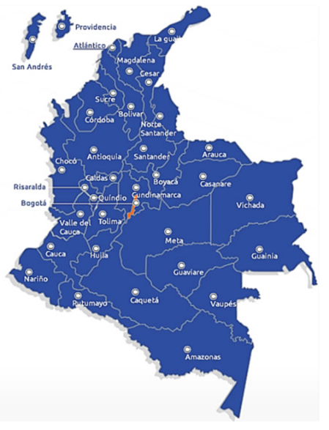
BOLETIN DE
DEUDORES
MOROSOS
DEL ESTADO

Slide 45
PERSONA
NATURAL
$ 33´392
195.392
238.768
$ 38.85
NACIONAL
$ 43.376
43.376
PERSONA
JURÍDICA
628.147
PERSONA
NATURAL
333.771
$ 4´08
TERRITORIAL
$
48.7
389.739
$ 9.89
55.608
$ 5´8
PERSONA
NATURAL
PERSONA
JURÍDICA
PERSONA
JURÍDICA
529.163
98.984
$ 37´9
$ 10.8

Slide 47
Gráfica 2.5

Slide 51
Gráfica 2.6

Slide 52
Gráfica 2.7

Slide 53
Gráfica 2.8

Slide 55
Gráfica 3.1

Slide 62
Gráfica 3.3

Slide 67



GESTIÓN ESTATAL
GENERADORA DE VALOR PARA UN PAÍS
DE BUENAS PRÁCTICAS DE GOBIERNO
UN GRAN QUEHACER PARA UN
PAIS DE MUCHA PROSPERIDAD

Slide 68
ASUNTOS DE LA GESTIÓN ESTATAL COMO RESPONSABILIDAD SOCIAL
- GOBIERNO DE LA ORGANIZACIÓN
- DERECHOS HUMANOS
- PRÁCTICAS LABORALES
- MEDIO AMBIENTE
- PRÁCTICAS OPERATIVAS JUSTAS
- ASUNTOS DEL CONSUMIDOR
- DESARROLLO SOCIAL

Slide 69
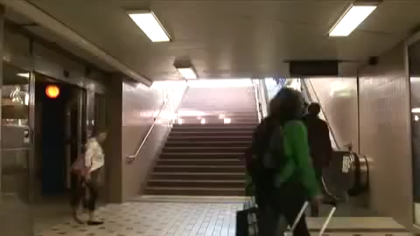
L A S I D E A S A P O R T A N . . .

Slide 70
PARA RECORDAR …
Se mide todo lo que se hace.
Si no se miden los resultados no se puede distinguir los éxitos de los fracasos.
Si no se puede determinar el éxito, tampoco se lo puede premiar.
Si no se puede premiar el éxito, se premia el fracaso.
Si no se puede visualizar el éxito, no podremos aprender de él.
Si no se puede visualizar el fracaso, no podremos tomar las medidas correctivas.
Si no podemos demostrar los resultados, no podremos lograr el apoyo de la ciudadanía.
Fuente: Original Lic. Carlos Zarlenga

